Slide 1
1. Что такое клей?
2. Перечислите виды клеев.
3. Какие клеи используют для склеивания древесины?

Slide 2
Загадка:
Зазубренный нос
Ест дерево насквозь.
И фанеру и доску
Держит ровную строку.

Slide 3
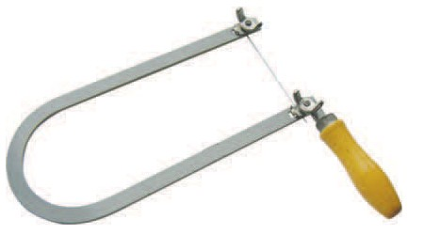
лобзик

Slide 4
ТЕМА УРОКА:
Выпиливание лобзиком.
МБОУ СОШ №3
Тицкий Алексей Петрович

Slide 5
Цель:
Познакомить учащихся с основными приемами выпиливания ручным лобзиком по внешнему, внутреннему контуру.
Задачи:
- Ознакомить учащихся со способами заправки и регулировки лобзика; научить осуществлять окончательную обработку изделия шлифовальной шкуркой и надфилем.
- Повторить правила безопасности труда;
- Воспитывать бережливость в расходовании материалов, аккуратность и точность в работе.
- Выполнить проект.
Методы обучения:
рассказ, беседа, фронтальный опрос, демонстрация наглядных пособий, работа с мультимедийными средствами, практические работы

Slide 6
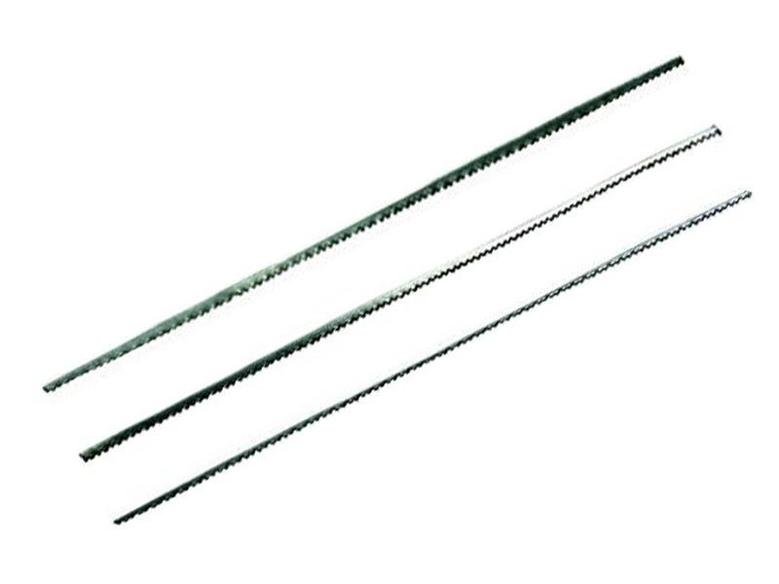
Лобзик – инструмент для выпиливания изделий из древесины и фанеры.
Лобзик представляет собой металлическую рамку, на концах которой имеются винтовые зажимы с гайками для крепления пилки – узкой тонкой металлической полоски с мелкими зубьями.

Slide 7
Лобзик это - Легкие деревянные или металлические П-образные рамки.
На концах этих рамок имеются винтовые зажимы, в которых укрепляют пилки.
Пилки для лобзиков - это очень узкие тонкие стальные полоски с мелкими насечками-зубьями на од­ной из кромок.

Slide 8
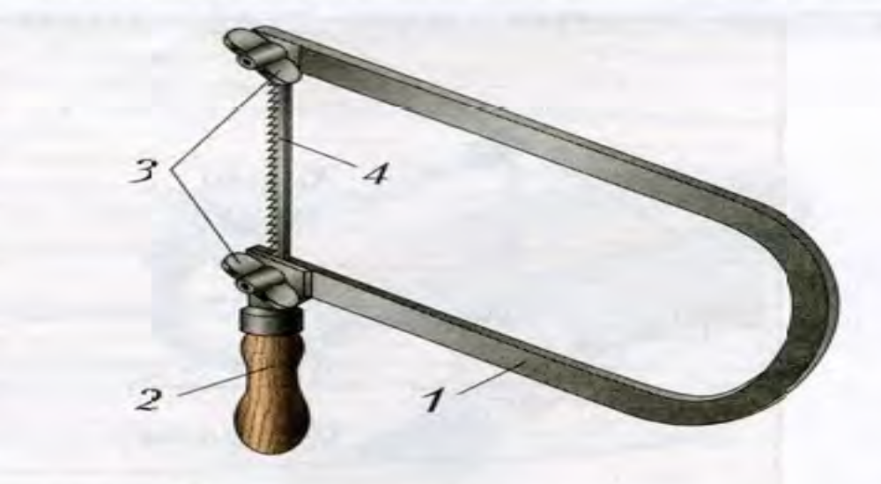
Ручной лобзик: 1- рамка, 2-ручка,
3-зажимные гайки, 4-пилка

Slide 9
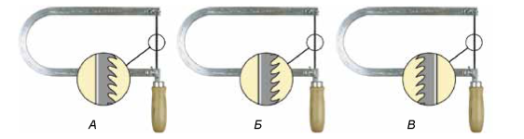
Пилку в лобзике закрепляют с наклоном зубьев в сторону ручки.
Правильно
Неправильно
Неправильно

Slide 10
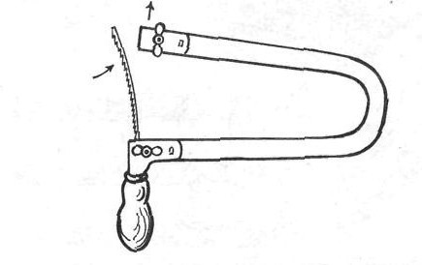
Крепление пилки в лобзике
Пилку в лобзике закрепляют
сначала в нижнем, а затем в верхнем зажиме.

Slide 11
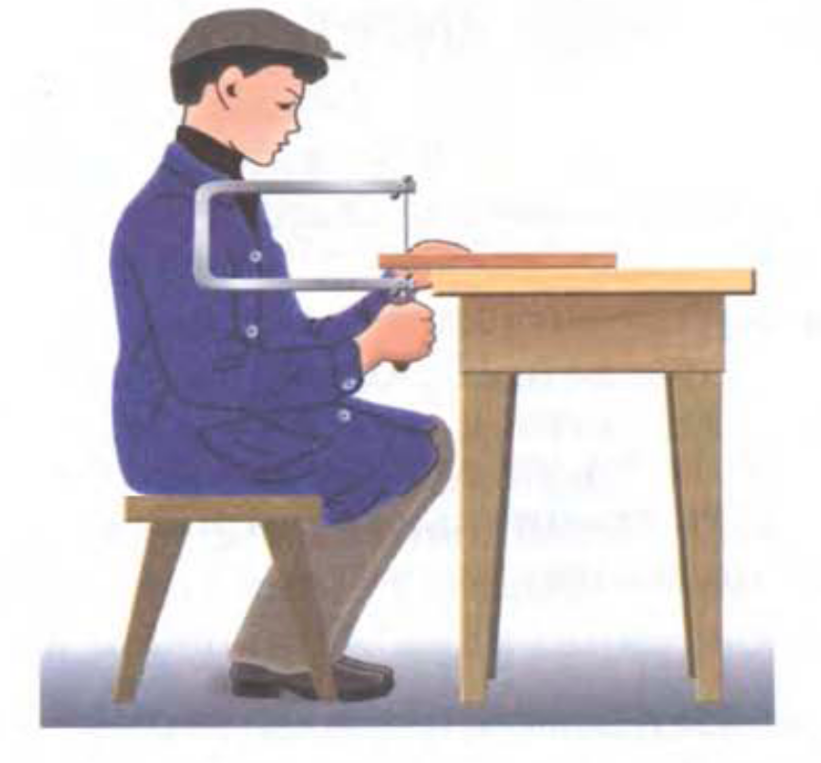
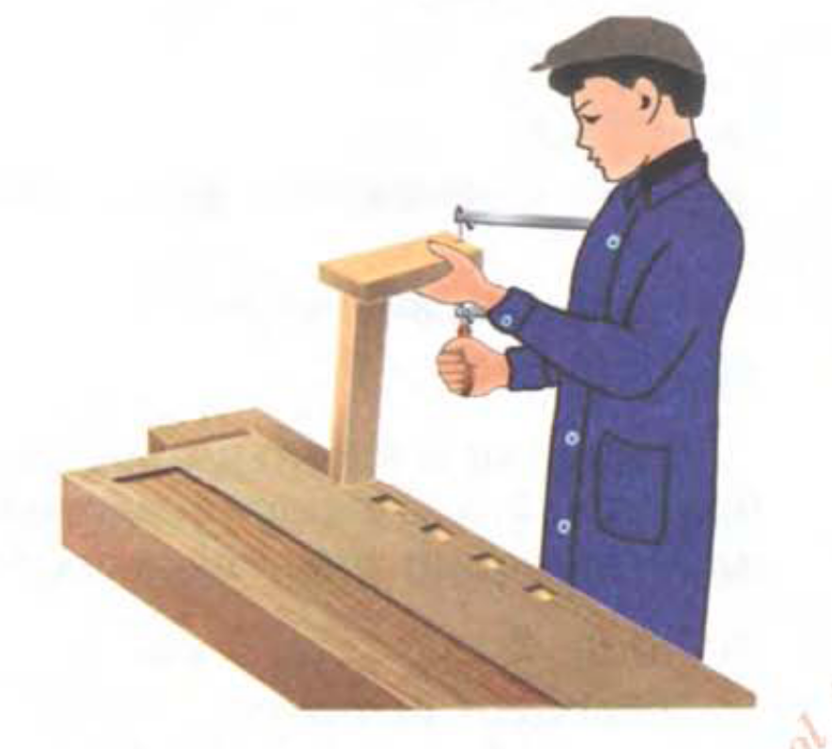
.
Рабочие позы при выпиливании
сидя и стоя.

Slide 12
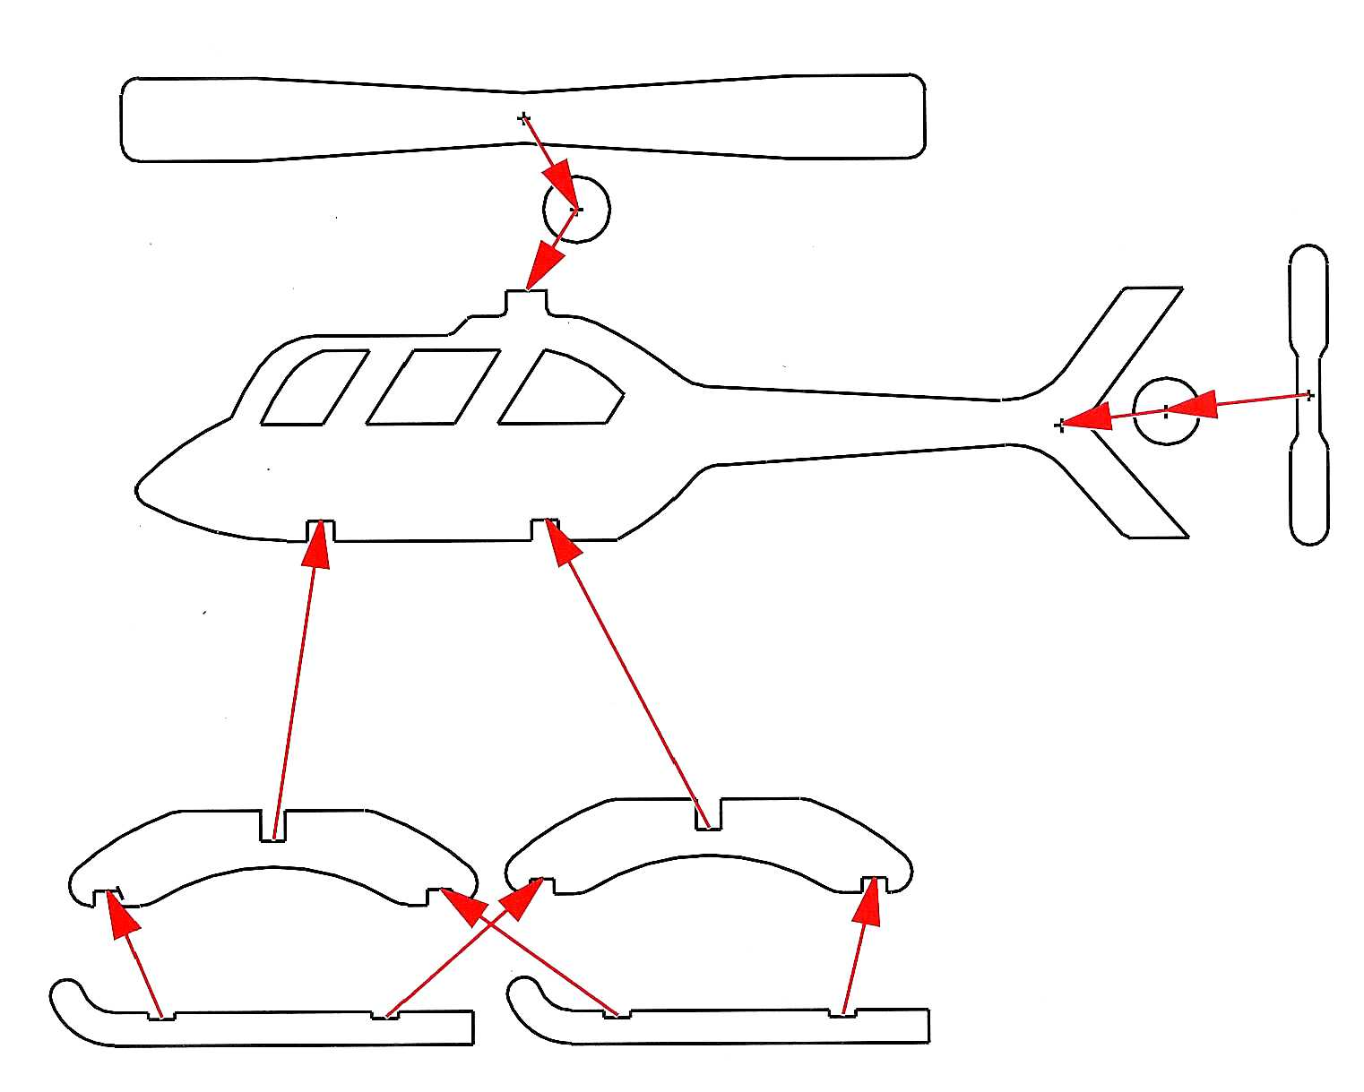

Slide 13
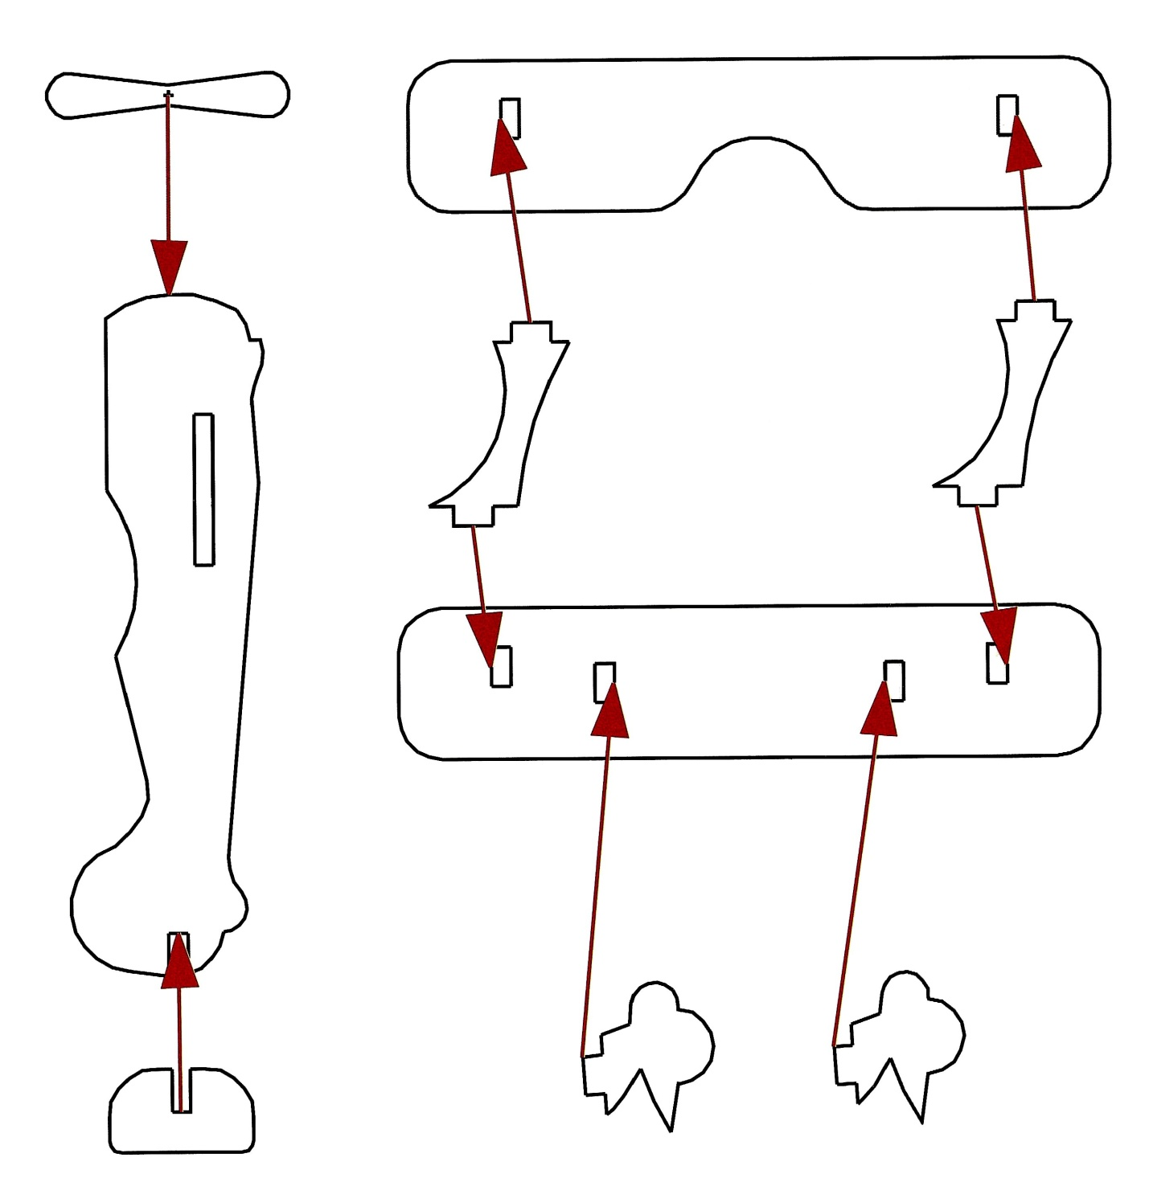

Slide 14
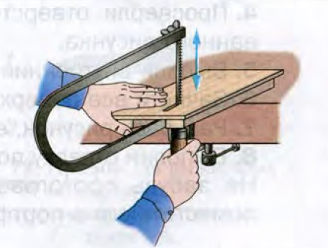
Выпиливание внутреннего контура

Slide 15
Правила безопасной работы:
1. Надёжно прикреплять выпиловочный столик к крышке верстака.
2. Правильно и надёжно закреплять пилку в лобзике.
3. Во время работы не наклоняться низко над изделием.
4. Во время выпиливания нельзя держать левую руку близко к полотну пилки.
5. При выпиливании не делать рывков лобзиком и не допускать изгибов пилки.

Slide 16
Для чего используется лобзик?

Slide 17
Из каких частей состоит лобзик?

Slide 18
Как закрепляется пилка в лобзике?

Slide 19
Чем зачищают выпиленную деталь?

Slide 20
Приступаем к работе.

